Slide 1
基于贝叶斯方法的地下水参数空间结构估计
Estimation on the spatial structure of groundwater parameters through Bayesian method
小组成员：黄科翰、马泽维、李瑞栋、王昭

Slide 2
  研究回顾
  工作简述
  贝叶斯估计的优势
  抽水试验估计 T 的空间变异性
  GMS抽水试验
  文章内容

Slide 3

研究回顾
工作简述
文章内容
  先验分布：从零起步
  均匀分布、相似区域、历史资料……
  似然函数：采样
  GMS模拟地下水抽水试验，获得$H\sim t$曲线
  得到$T_{g}(r)\sim r$的先验分布
  后验分布：结果输出
  贝叶斯公式迭代
  物理方程中的参数联系
  稳定流：Dupuit-Thiem公式；非稳定流：Theis公式/Jacob公式
6
1
Notes:
传统的稳定流和非稳定流公式都都是在各向同性且均质的条件下推导出的
但是在现实情况下，我们的自然条件必定是不满足上述假定的
为了反映空间变异性
我们一般有两种思路：
第一，我们可以密集采样，要钱，要时间，要人力，不可行
第二，我们可以采用随机变量的观点去研究变异性，同时，相关研究证实如渗透系数等地下水参数在空间上满足如对数正态分布等经典分布形式，这些分布在空间上是平稳的，即

Slide 4
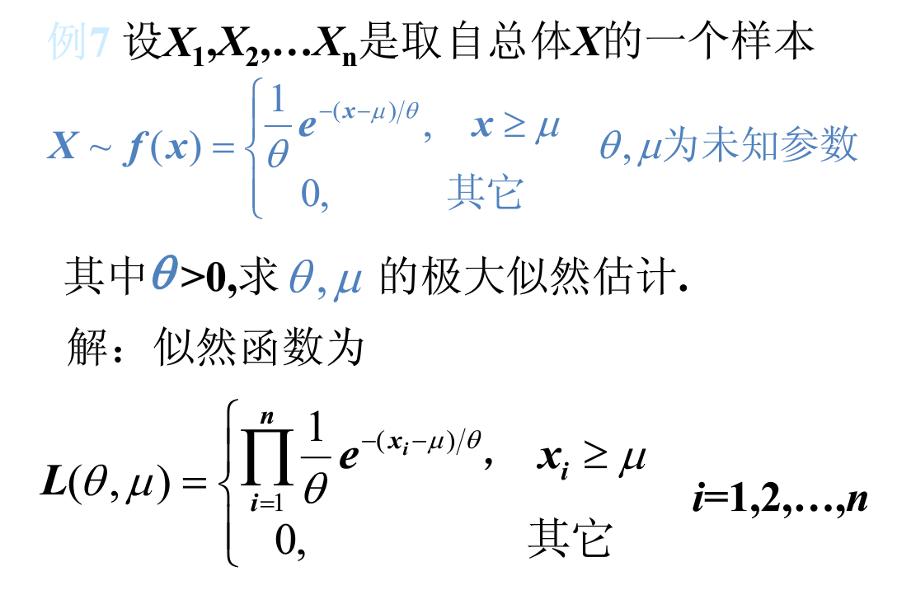
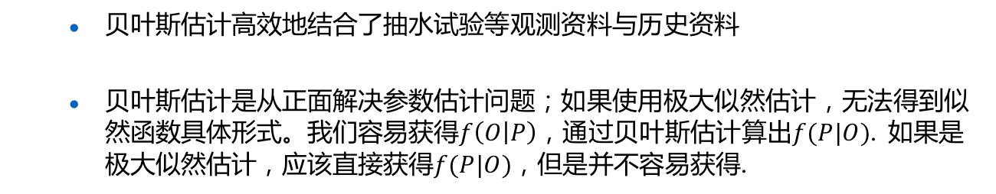
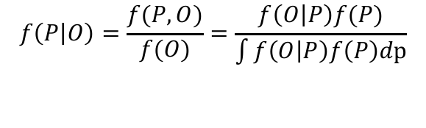
研究回顾
工作简述
文章内容
  贝叶斯估计的优势
  抽水试验估计T空间变异性
  GMS抽水试验
  极大似然估计
  典型练习
  贝叶斯估计的优势
$$f\left(P | O\right)=\frac{f(P,O)}{f(O)}=\frac{f\left(O | P\right)f(P)}{\int{f\left(O | P\right)f\left(P\right)dp}}$$
  贝叶斯估计高效地结合了抽水试验等观测资料与历史资料
  贝叶斯估计是从正面解决参数估计问题；如果使用极大似然估计，无法得到似然函数具体形式。我们容易获得$f\left(O | P\right)$，通过贝叶斯估计算出$f(P|O)$. 如果是极大似然估计，应该直接获得$f(P|O)$，但是并不容易获得.
3
Notes:
首先我们回答上次由许晨提出的问题：为什么我们选用贝叶斯估计？为什么不能使用极大似然估计？
首先，从贝叶斯估计的运算过程，我们可以看到，贝叶斯估计结合了由历史资料确定的先验分布和抽水试验，导出后验分布；
其次，为什么我们不用极大似然估计呢？首先，我们看一道极大似然估计的典型练习，可以看出，极大似然估计是要最大化似然函数，而似然函数的确定需要一个总体分布，而当我们在水文模型等物理模型中进行参数估计时，不能简单地假定总体分布是高斯分布/或者我们上学期学的P-3型分布，因此似然函数是难以确定的，或者说难以确定一个显示的表达，因为这需要对物理模型的显式化；在缺乏显式化似然函数的情况下，更不用说最大化似然函数了，这也是为什么水文等物理模型参数不使用极大似然估计的重要原因。
；而在贝叶斯估计中，我们用到的是关键部分同样是似然函数f(O|P)，但请大家注意，我们需要的不是最大化似然函数，我们只需要把它的值通过采样计算出来即可，这个只需要我们通过不断的变动参数、模型模拟生成即可，相较于极大似然估计，这是一个更易于操作的正问题。我们会在第三部分进行主要讲解。

Slide 5
研究回顾
工作简述
文章内容
  贝叶斯估计的优势
  抽水试验估计T空间变异性
  GMS抽水试验
给定方差$V=v$，积分尺度$I=i$：
给定方差𝑉=𝑣，积分尺度𝐼=𝑖：
构造$lnT$服从上述分布
构造𝑙𝑛𝑇服从上述分布
计算$T_{g}(r)=exp[∫_{r=0}^{r}ln(T)dA]$
计算𝑇_𝑔 (𝑟)=exp[∫_(𝑟=0)^𝑟 ln(𝑇)𝑑𝐴]
作$T_{g}(r)/T_{g,0}−r/I$ 图像，记为${Set}_{v,i}$
作𝑇_𝑔 (𝑟)/𝑇_(𝑔,0)−𝑟/𝐼 图像，记为〖𝑆𝑒𝑡〗_(𝑣,𝑖)
确定$f_{T}(T_{g,1},…,T_{g,N}|v,i)=\overset{N}{\underset{i=1}{∏}}f_{T}(T_{g,i}|v,i)$
确定𝑓_𝑇 (𝑇_(𝑔,1),…,𝑇_(𝑔,𝑁) |𝑣,𝑖)=(∏┬(𝑖=1))┴𝑁 𝑓_𝑇 (𝑇_(𝑔,𝑖) |𝑣,𝑖)
变动$V,I$，可得到不同结果集${Set}_{v,i}$，
记之为${set}_{V,I}|v,i)=\overset{N}{\underset{i=1}{∏}}f_{T}(T_{g,i}|v,i)$
变动𝑉,𝐼，可得到不同结果集〖𝑆𝑒𝑡〗_(𝑣,𝑖)，
记之为〖𝑠𝑒𝑡〗_(𝑉,𝐼) |𝑣,𝑖)=(∏┬(𝑖=1))┴𝑁 𝑓_𝑇 (𝑇_(𝑔,𝑖) |𝑣,𝑖)
4
Notes:
上图是模型整体流程

Slide 6
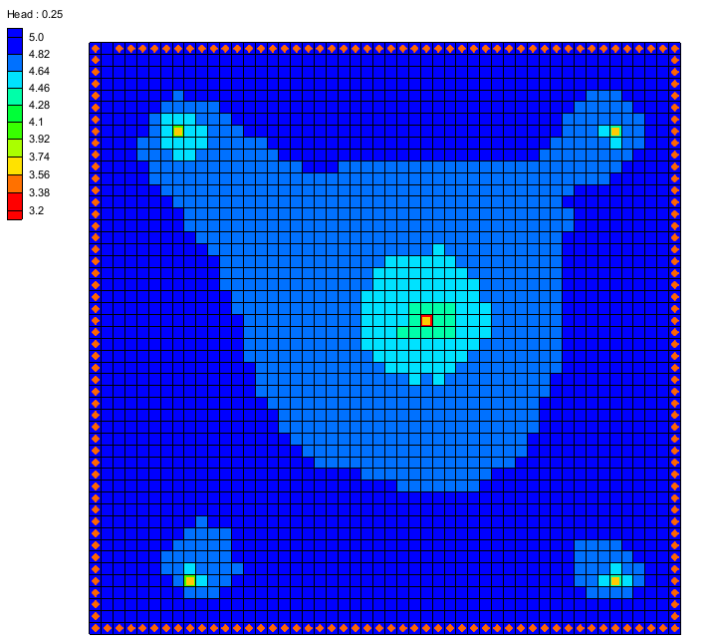
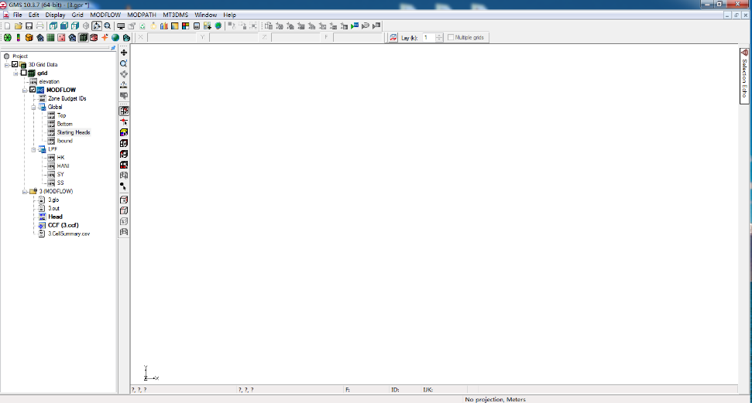
研究简述
工作回顾
文章内容
  贝叶斯估计的优势
  抽水试验估计T空间变异性
  GMS抽水试验
  设置基本参数如单位(Units)、时间(Time)等
  建立3D Grid模型，并建立MODFLOW
  输入对应的水文参数
  输出观测井的结果
工作界面
Notes:
GMS是一款地下水模拟软件
打开软件后的界面如下，首先进行基本参数的设置
建立3D Grid模型后建立MODFLOW
输入对应的水文参数
计算得到右图，其中包含各点的水头信息等

Slide 7
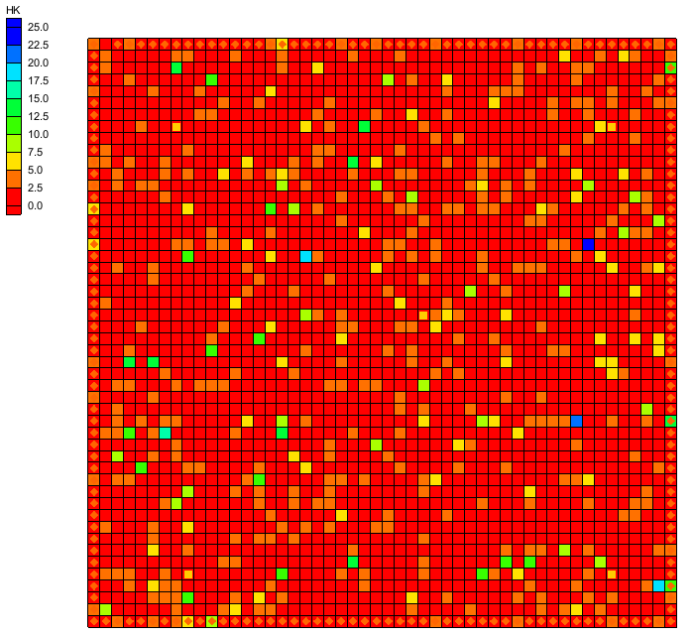
研究简述
工作回顾
文章内容
  贝叶斯估计的优势
  抽水试验估计T空间变异性
  GMS抽水试验
  模型采用的参数如下：
  [x, y, z]=[100, 100, 10] (m)
  初始水头(Starting Heads)=10m
  水力传导系数矩阵(50×50)，满足正态分布：
2.568650795
…
0.723612954
…
…
0.803201826
…
0.613206338
边界为定水头
时间步长为0.2d
抽水井Q=-10m³/d
Notes:
模型采用的参数如下
右图是水力传导系数的矩阵，满足正态分布

Slide 8
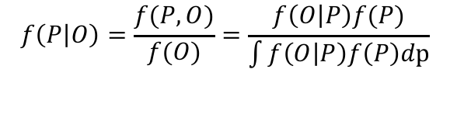
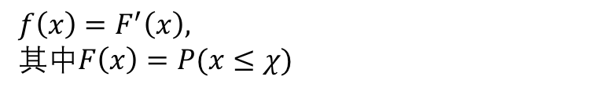
研究回顾
工作简述
文章内容
$$f\left(P | O\right)=\frac{f(P,O)}{f(O)}=\frac{f\left(O | P\right)f(P)}{\int{f\left(O | P\right)f\left(P\right)dp}}$$
  似然函数f(O|P)
  文中的做法是：利用有限次模拟结果得到的散点，两两之间通过二次曲线连接，对累积分布函数求导，得到概率密度函数
  但在该操作下的概率密度函数会出现明显的折线形
$f\left(x\right)=F^{′}\left(x\right),$
其中$F\left(x\right)=P(x≤χ)$
6
Notes:
现在，我们再来回顾一下，
我们在第二部分提到的计算似然函数值的过程，也就是说，我们要计算，在给定参数组合情况下，观测情况出现的概率。
这相当于是已知数据散点，计算概率密度函数的过程
计算概率密度函数，我们的第一反应往往是计算它的累积分布函数 大F(X)，然后对它求导得到概率密度函数 小f(X)
以一维情况为例，累积分布函数计算的是随机变量X小于某一值的概率，显然这基于数据是很好计算的

Slide 9
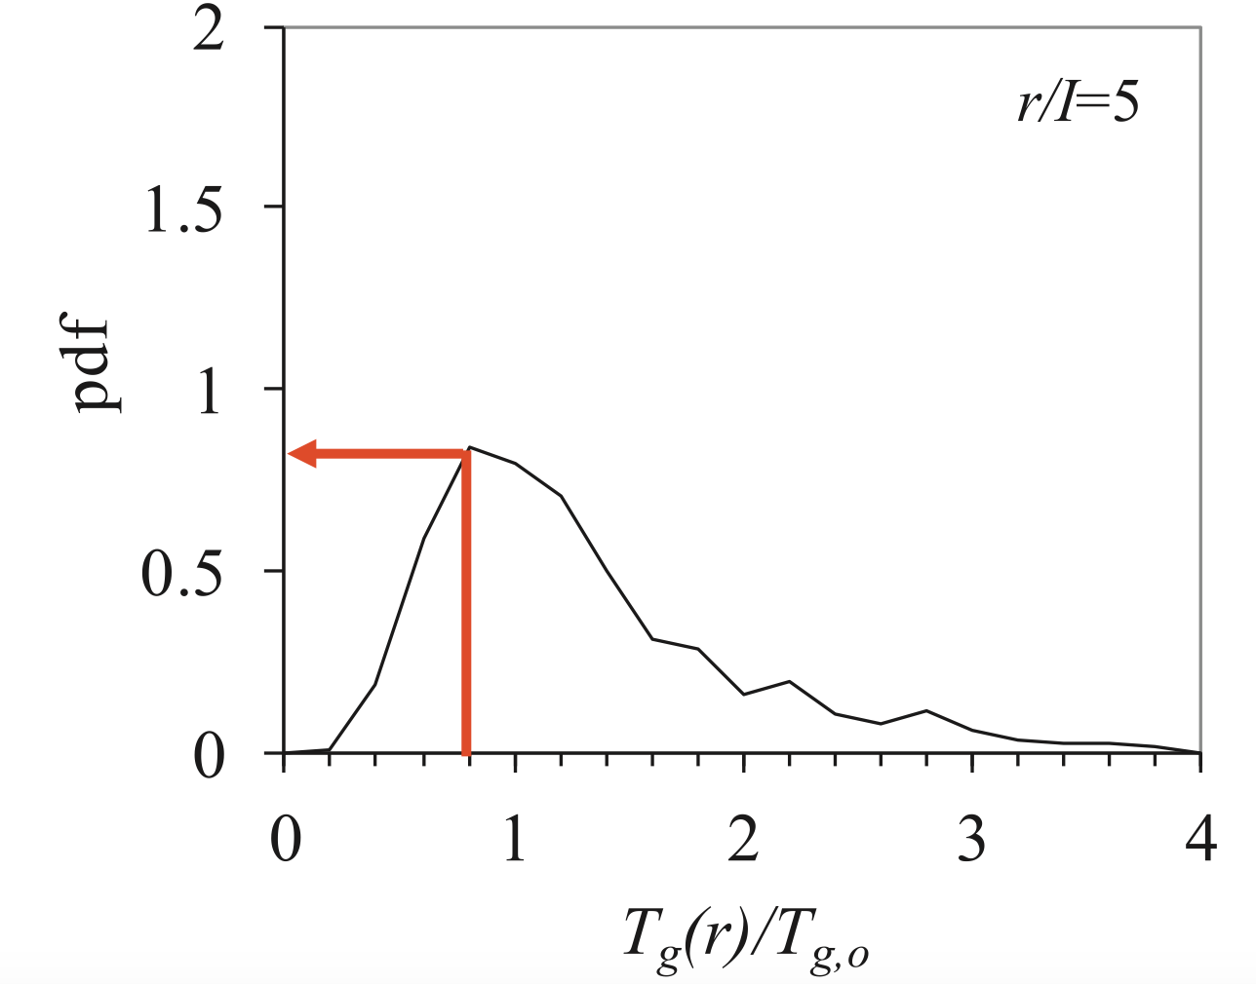
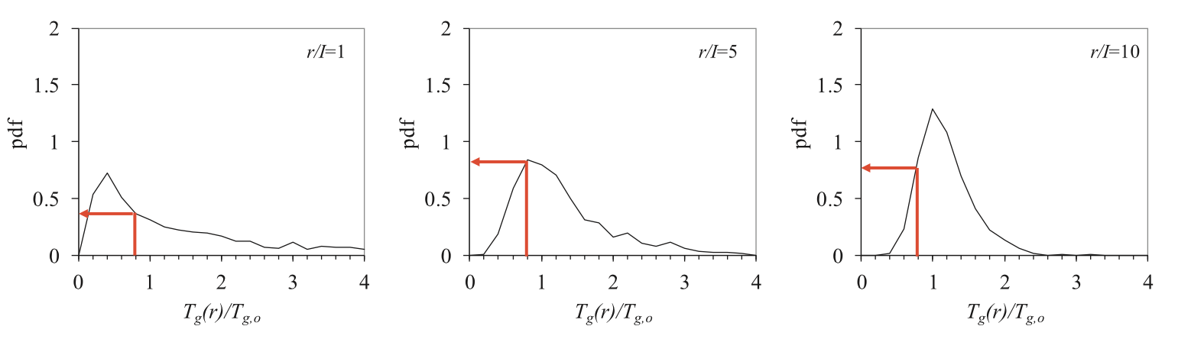
研究回顾
工作简述
文章内容
$$f\left(P | O\right)=\frac{f(P,O)}{f(O)}=\frac{f\left(O | P\right)f(P)}{\int{f\left(O | P\right)f\left(P\right)dp}}$$
  似然函数f(O|P)
  文中的做法是：利用有限次模拟结果得到的散点，两两之间通过二次曲线连接，对累积分布函数求导，得到概率密度函数
  但在该操作下的概率密度函数会出现明显的折线形
$f\left(x\right)=F^{′}\left(x\right),$
其中$F\left(x\right)=P(x≤χ)$
6
Notes:
那得到散点之后呢，
考虑到我们后续可能还需要求导
为了得到一个连续曲线
我们需要对散点进行插值拟合，常用的是多项式插值，即在两点之间考虑到连续性等要求，通过多项式进行插值
但多项式插值不好直观地把握我们究竟要用多少次多项式进行拟合，次数过低，拟合效果不好；次数过高，拟合出来的函数波动性较强
文中采取二次多项式进行拟合，得到累积分布曲线，求导得到图示的概率密度函数，可以看出两点之间都是直线

Slide 10
研究回顾
工作简述
文章内容
$$f\left(P | O\right)=\frac{f(P,O)}{f(O)}=\frac{f\left(O | P\right)f(P)}{\int{f\left(O | P\right)f\left(P\right)dp}}$$
  似然函数f(O|P)
  文中的做法是：利用有限次模拟结果得到的散点，两两之间通过二次曲线连接，对累积分布函数求导，得到概率密度函数
  但在该操作下的概率密度函数会出现明显的折线形
  是否存在更好地导出（估计）概率密度函数的方式？
6
Notes:
但是，我们会想
次数不好定，拟合出来的概率密度函数是锯齿状，这在数据量小的情况下，尤其明显
那么是否存在更好的一种方法呢？

Slide 11
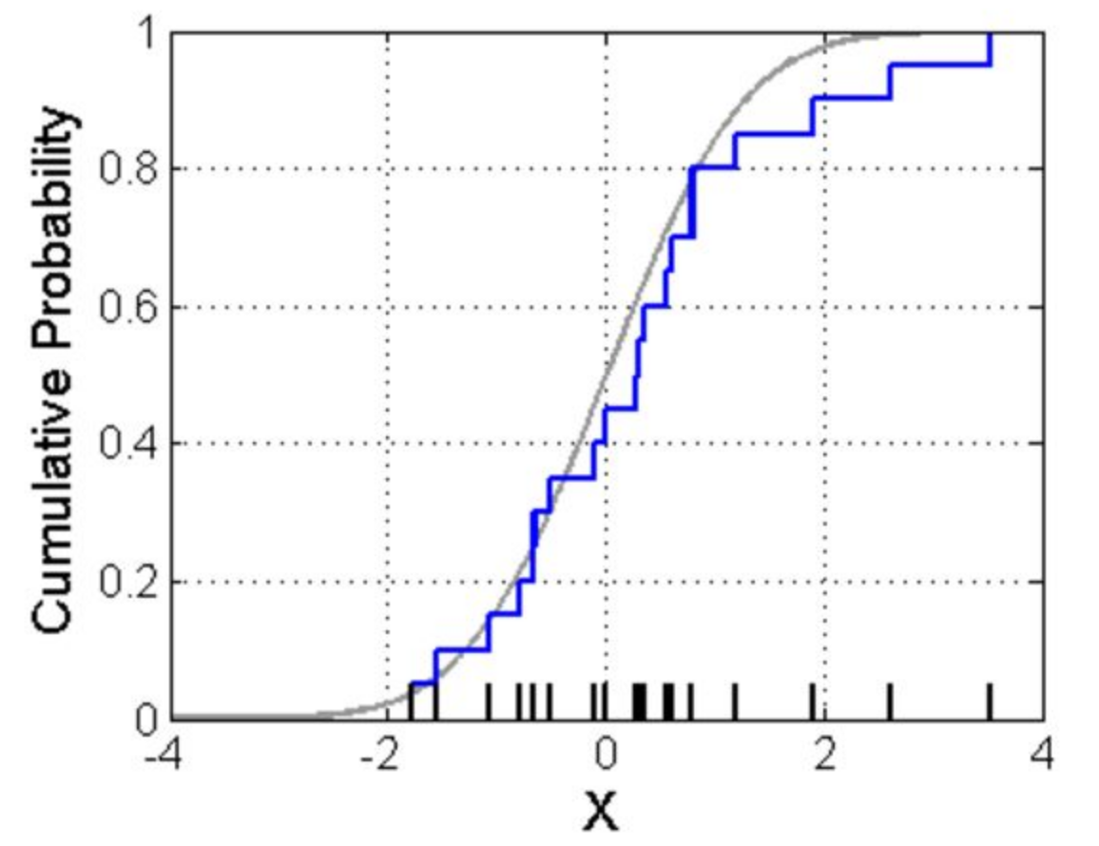
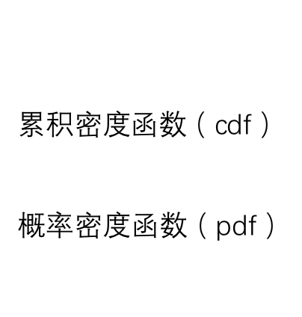
研究回顾
工作简述
文章内容
  核密度估计
$$\text{累积密度函数（}\text{cdf}\text{）}$$
概率密度函数（pdf）
求导
6
Notes:
我们想到了一种方法，叫做核密度估计
我们同样是从我们最初讲的：累积密度函数(cdf)求导得到概率密度函数(pdf)出发

Slide 12
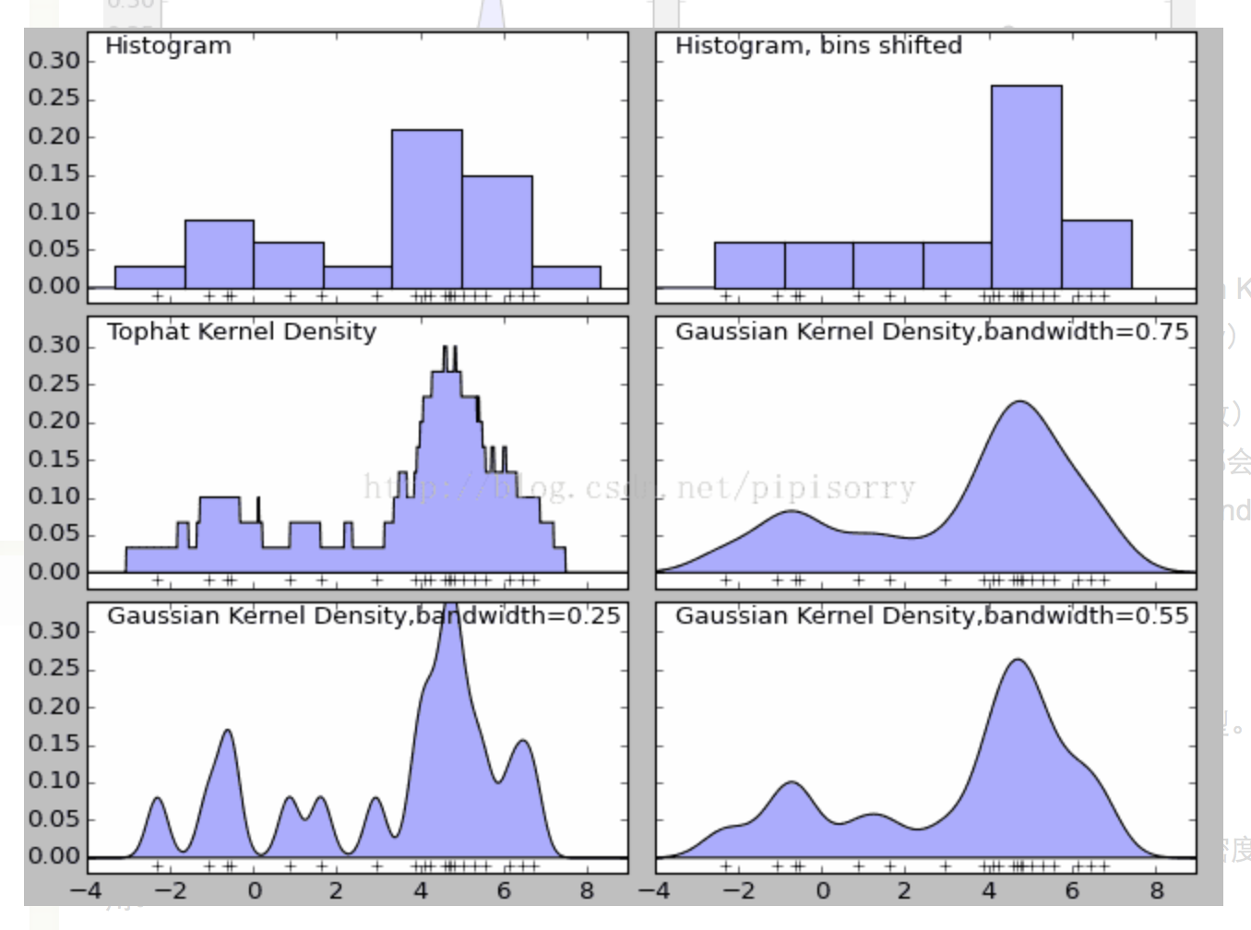
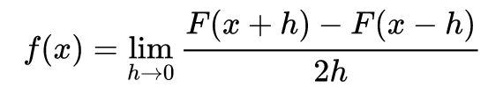
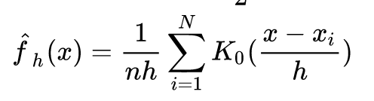
研究回顾
工作简述
文章内容
  核密度估计
  经验分布函数
  按距离分配权重
6
Notes:
但相比于之前讲的，我们要给拟合一个曲线出来
核密度估计更多关注的是一个点的局部，
假设我们希望计算一个点处的概率，由求导的定义知，（第一个式：极限）
在实际计算过程中，我们往往取一个距离小量h，进行计算，在这里，累积分布函数的计算采取一种示性函数的方式，即若有数据点落在[x-h, x+h]范围内，对分子加1，分母取所有的观测点
核密度函数的想法是：通过如高斯函数、二次函数等以x为中心的函数，反映距离的权重影响，在满足对概率密度函数全局积分为1的前提下，给出具体函数的表达式，进行概率密度计算

Slide 13
参考文献
  [1] Hubbard S S, Rubin Y. Hydrogeological parameter estimation using geophysical data: a review of selected techniques[J]. Journal of Contaminant Hydrology, 2000, 45(1–2):3-34.
  [2]Mehmet Taner Demir,Nadim K Copty,Paolo Trinchero,Xavier Sanchez-Vila. Bayesian Estimation of the Transmissivity Spatial Structure from Pumping Test Data[J]. Advances in Water Resources,2017.
  [3]秦甜甜,丁国辉.基于抽水试验的水文地质参数计算方法研究[J].水资源开发与管理,2018(01):69-73.
  [4]林琳,史良胜,宋雪航.地下水参数反演的确定性集合卡尔曼滤波方法[J].武汉大学学报(工学版),2016,49(02):161-167+172.
  [5]杨金忠. 地下水运动数学模型[M]. 北京:北京科学出版社, 2009. 208-224
Thanks
Training

Slide 14
基于贝叶斯方法的地下水参数空间结构估计
Thanks
Training

